Slide 1








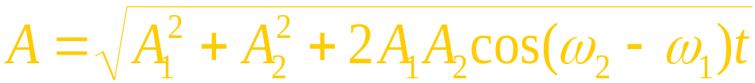





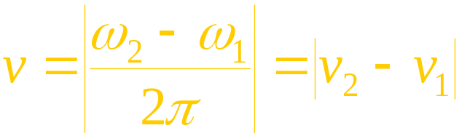
二. 同方向不同频率的简谐振动的合成——拍
1. 分振动 :
2. 合振动 :
当 时,
A 有最大值
当 时，
A有最小值
合振动振幅的频率（拍频）为:
结论：合振动 x 不再是简谐振动

Slide 2


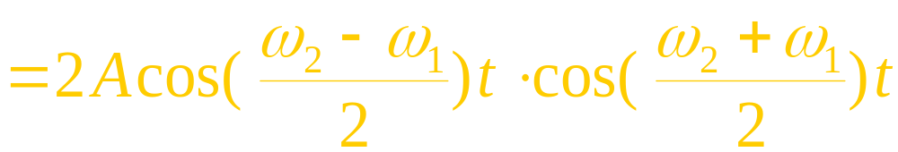

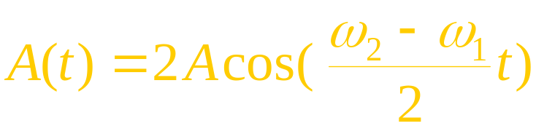
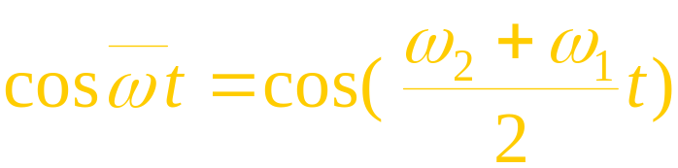
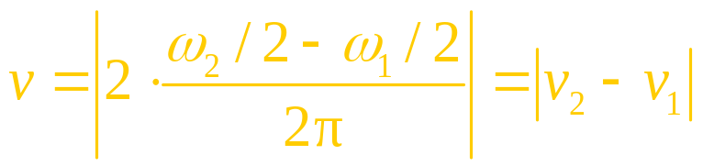
振幅相同不同频率的简谐振动的合成
1. 分振动 :
2. 合振动 :
当 ω₂ ≅ ω₁ 时 , ω₂ - ω₁<< ω₂ + ω₁ ，令
其中 ，
随 t 缓变
随 t 快变
合振动振幅频率（拍频）为:
结论：合振动 x 可看作是振幅缓变的简谐振动。

Slide 3
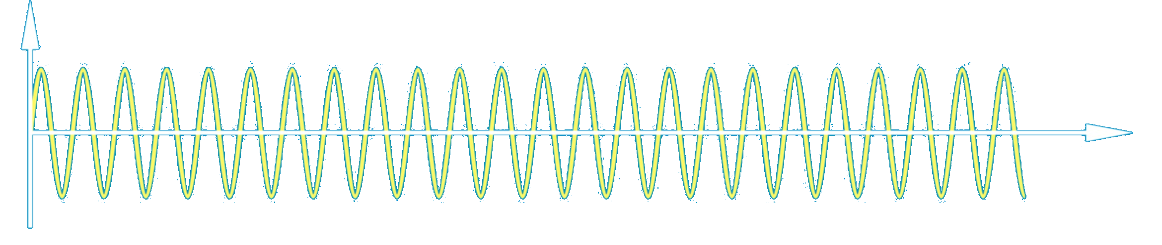
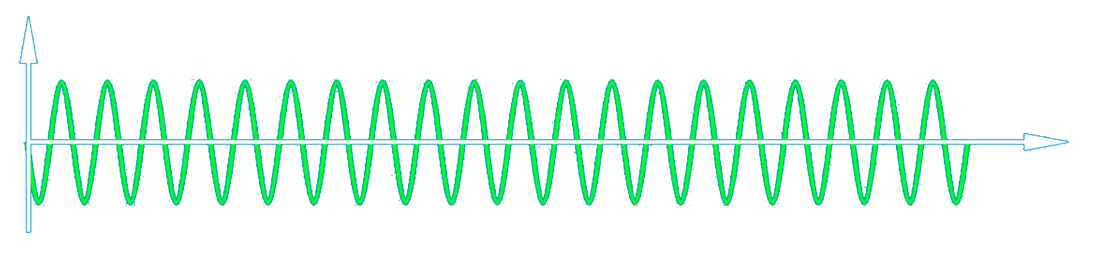
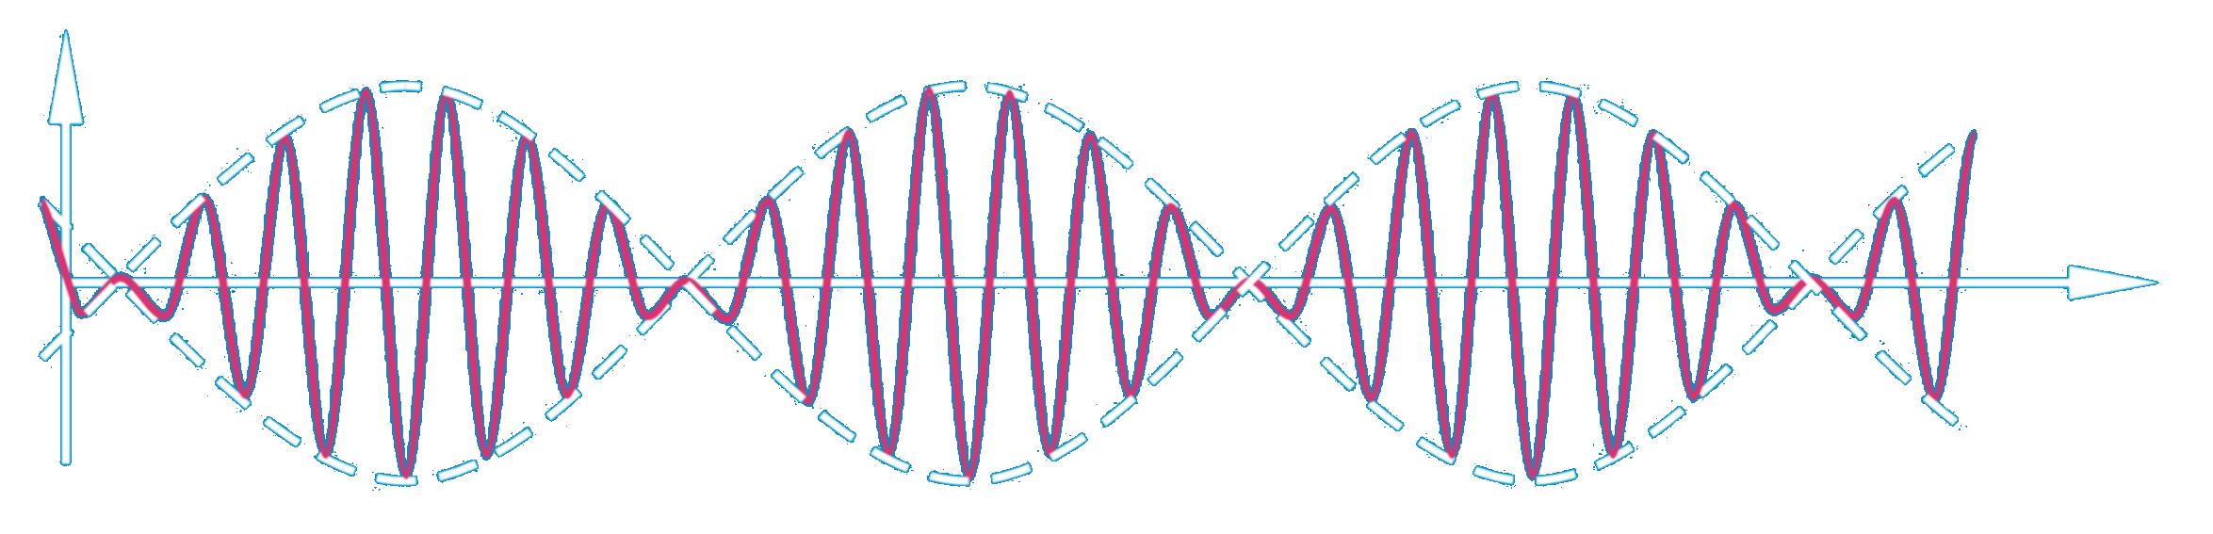

3. 拍的现象
x₁
O
t
x₂
O
t
x
O
t
拍频 : 单位时间内合振动振幅强弱变化的次数，即

Slide 4


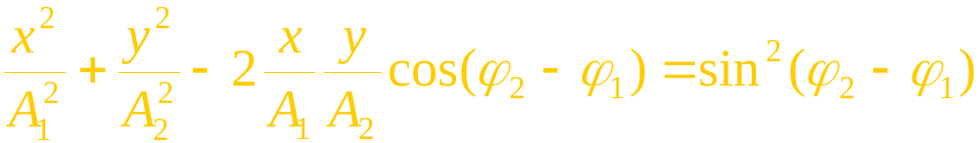
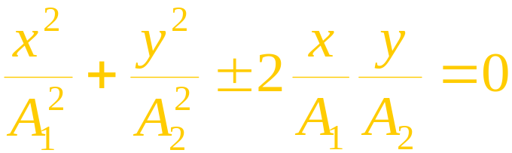
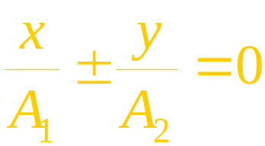
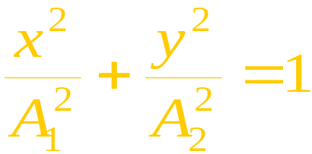
三.垂直方向同频率简谐振动的合成
1.分振动
2. 合运动
讨论
当 Δϕ= ϕ₂- ϕ₁=k π (k为整数)时:
质点的轨迹是直线
当 Δϕ=( 2k +1 ) π/2 (k为整数)时：
质点的轨迹是椭圆

Slide 5
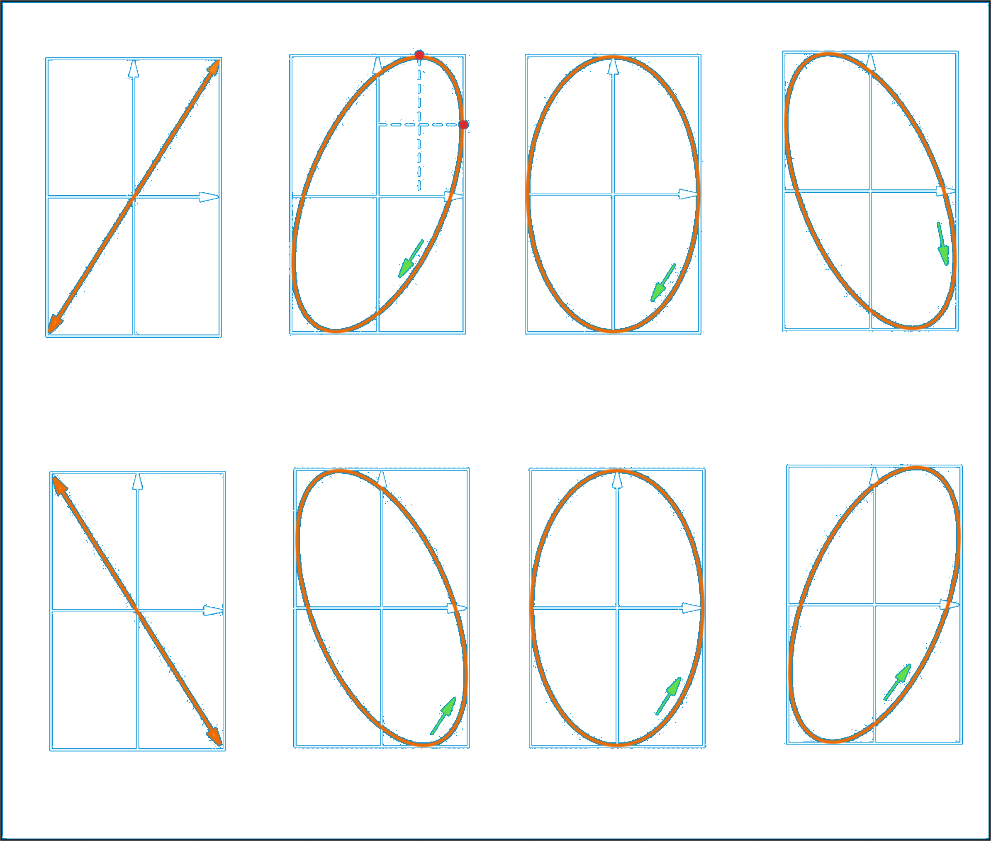


Δϕ = 0
(第一象限)
Δϕ = π/2
(第二象限)
（第四象限）
Δϕ = π
(第三象限)
Δϕ = 3π/2

Slide 6




*两个不同频率、相互垂直的谐振动的合成
分振动
结论：
(1)ω₁、ω₂ 之比为整数时:
合成运动仍是周期运动,
轨迹是稳定的闭合曲线(李萨如图).
(2)ω₁、ω₂ 之比不为整数时:
合成运动为非周期运动,
运动的轨迹为永不闭合的.

Slide 7

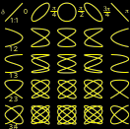
:
:
李萨如曲线

Slide 8


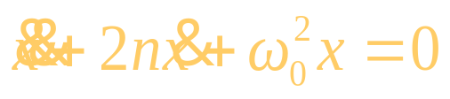
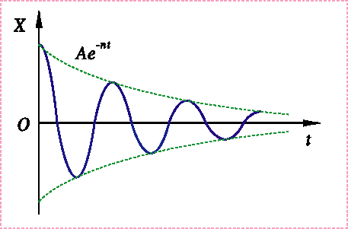
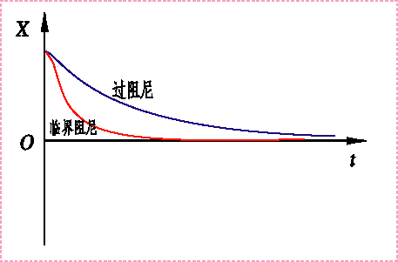
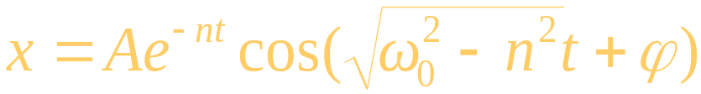
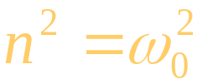
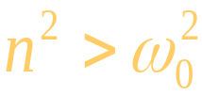
§7.3 阻尼振动和受迫振动
一. 阻尼振动
1. 阻尼力
2. 振动的微分方程(以弹簧振子为例)
阻尼系数: 2 n = μ/ m
3. 阻尼振动的振动方程、表达式和振动曲线
（1）小阻尼 ( n² < ω₀² )
（2）过阻尼和临界阻尼
临界阻尼:
过 阻 尼:
在过阻尼和临界阻尼时,无振动.

Slide 9
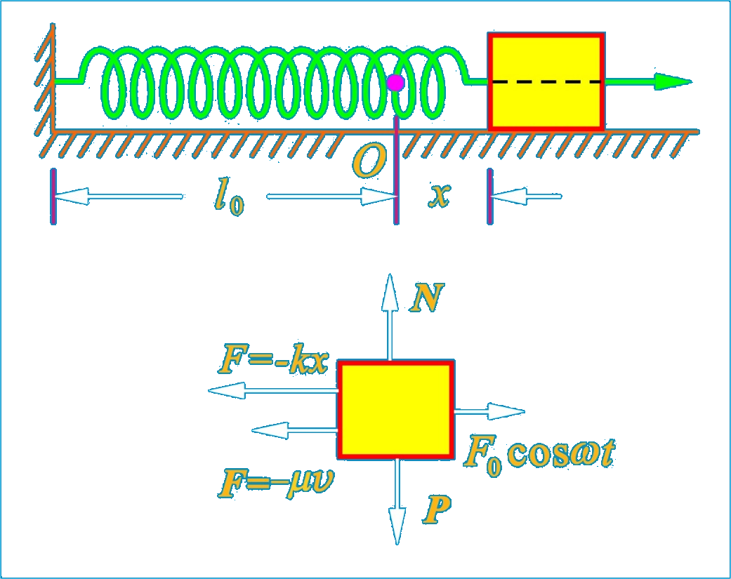








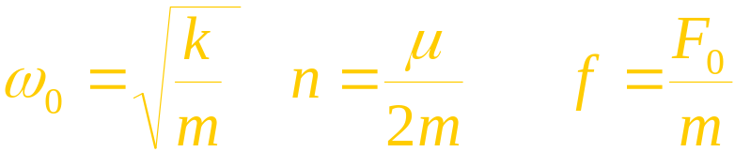

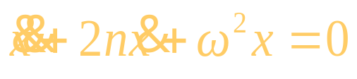
二. 受迫振动（在外来策动力作用下的振动）
1. 系统受力
弹性力
阻尼力
周期性策动力
2. 受迫振动的微分方程
其解为
其中

Slide 10

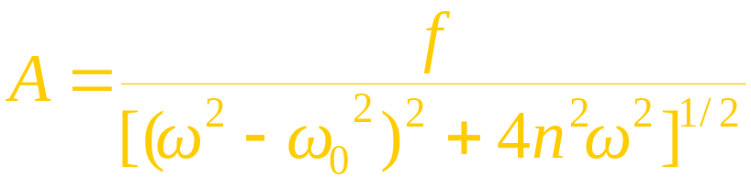
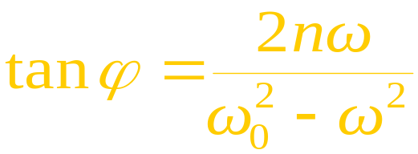
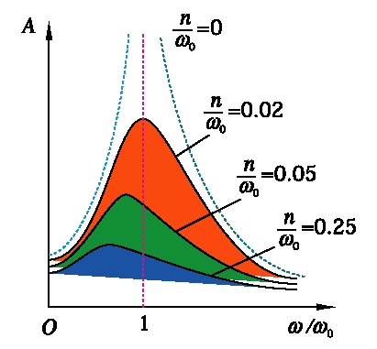
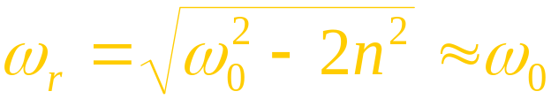
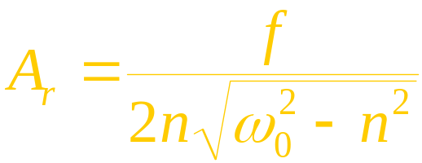
可解得稳态时
稳态时的振幅和初相
结论:受迫振动的振幅 A 及受迫振动与驱动力的相位差ϕ都
与起始条件无关。
讨论
（1）位移共振(振幅取极值)
共振频率 :
共振振幅 :
（振幅共振曲线）

Slide 11
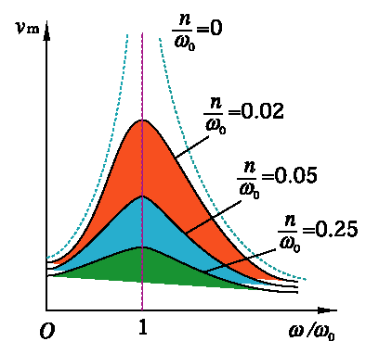
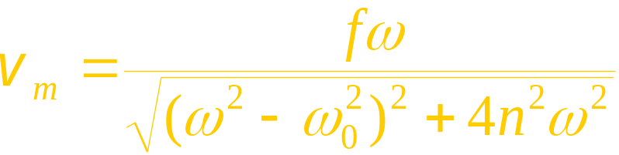

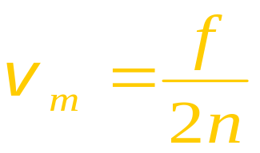
（2）速度共振
(速度振幅ωA取极值)
共振频率 :
共振速度振幅 :
（速度共振曲线）
速度共振时，速度与策动力同相，一周期内策动力总作正功，此时向系统输入的能量最大。

Slide 12
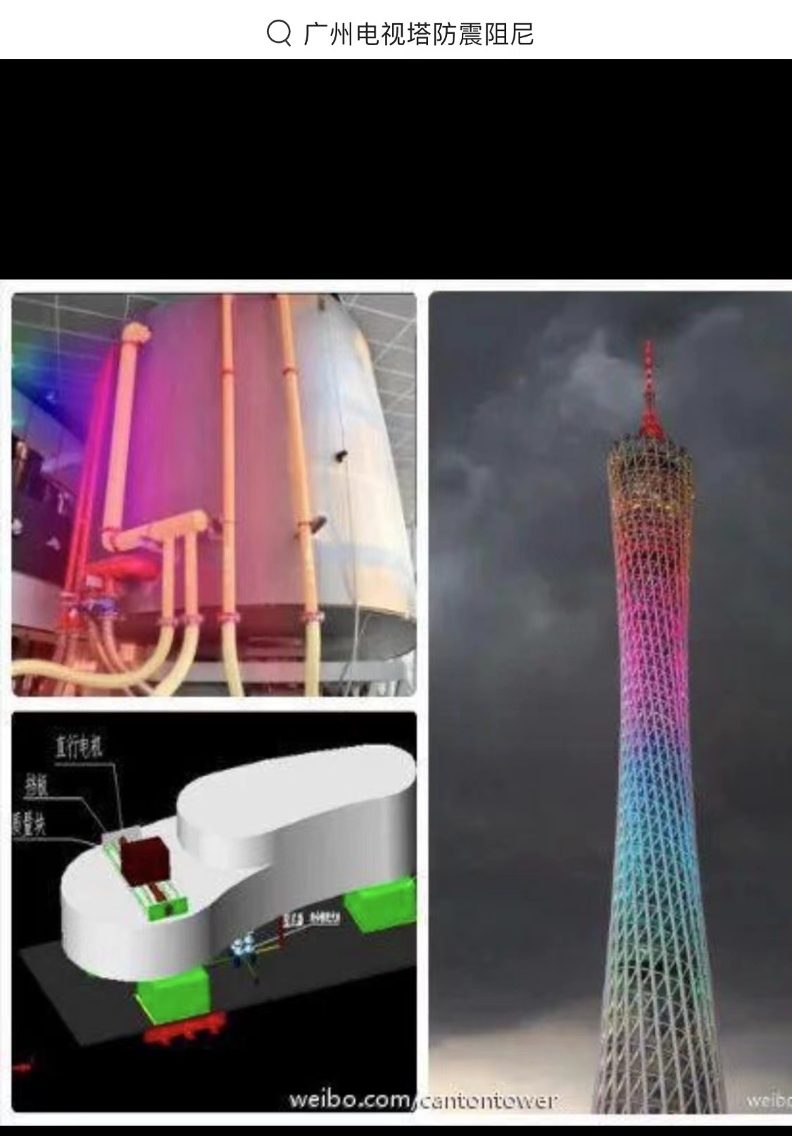

Slide 13
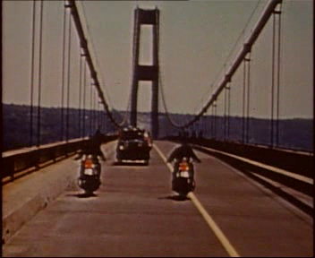
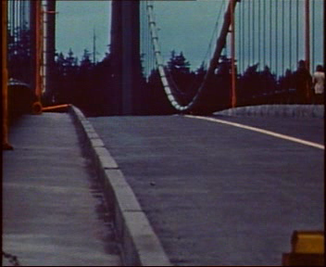
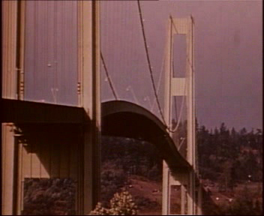
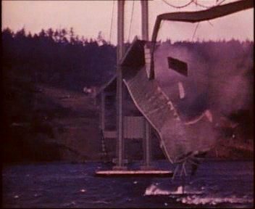
塔科马海峡桥的倒塌

Slide 14
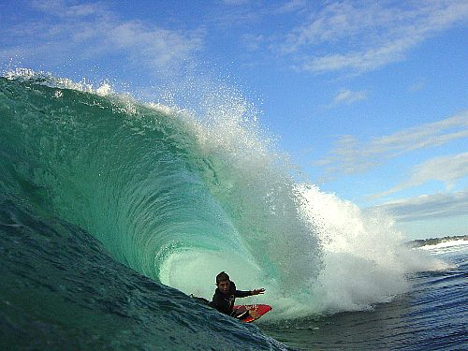
第13章 机械波

Slide 15
§13.1 机械波的产生和传播
一. 波的介绍
波动(wave) —— 振动或扰动在空间以一定的速度传播
机械波 —— 机械振动或力学扰动在介质中的传播
—— 声波、水波、地震波 ……
—— 遵从经典力学理论
电磁波 —— 变化电场和变化磁场在空间的传播
—— 无线电波、光波、X射线 ……
—— 遵从麦克斯韦电磁场理论
机械波和电磁波统称为经典波，它们代表的是某种
实在的物理量的波动。

Slide 16
物质波 —— 近代物理实验中发现，电子、质子和中子
等微观粒子也能发生干涉和衍射等现象。
—— 微观粒子也具有波动性（波粒二象性）
—— 描述微观粒子在空间各点分布的几率波
—— 遵从量子理论
形成各类波的具体物理机制各不相同，具有各自的性质和规律
形式上具有很多共同的特征和规律：叠加性，波的反射、折射、干涉和衍射现象以及能量的传播等
都具有波动的普遍性质
描述各类波的方法可以相互借鉴、相互利用

Slide 17
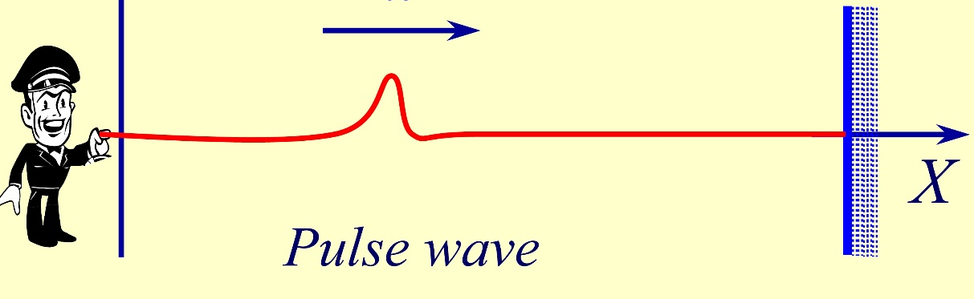

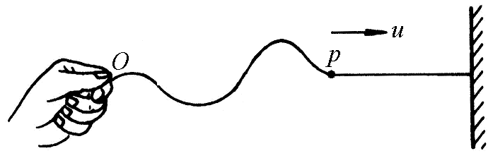
二. 机械波的产生
绳波
固定绳子的另一端抖动一下，该扰动在绳子中向前传播
若扰动是连续的简谐振动，就形成连续波

Slide 18
机械波（mechanical wave） :
弹性介质的质元受外界扰动而发生振动时，因质元之间的弹性联系，会使振动传播开去
机械振动以一定速度在弹性介质中由近及远地传播出去，就形成机械波。
｛
波源：产生机械振动的物体
条件
弹性介质：承担传播振动的物质
三. 横波和纵波
横波：
介质质点的振动方向与波传播方向相互垂直的波；如柔绳上传播的波、电磁波等。
纵波：
介质质点的振动方向和波传播方向相互平行的波；如空气中传播的声波。

Slide 19
横波

Slide 20
纵波

Slide 21

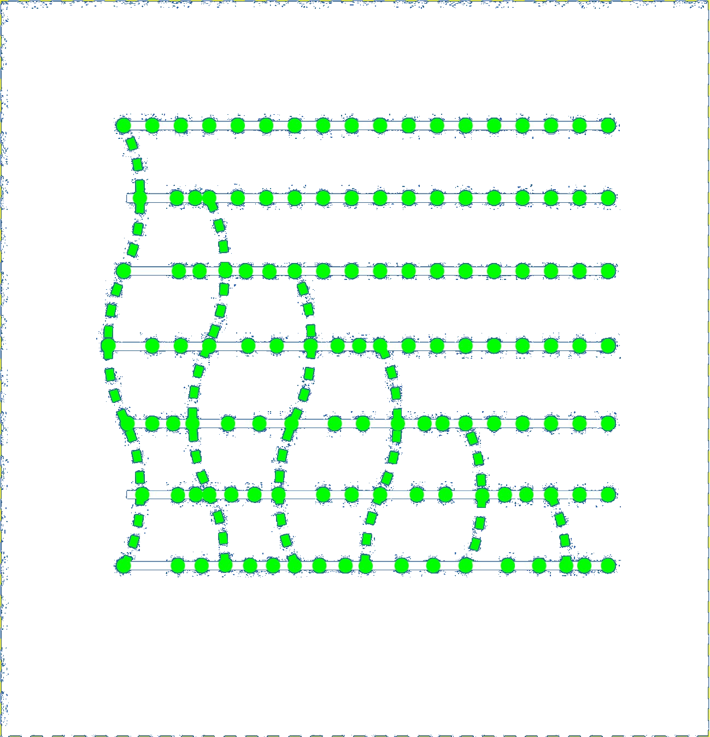
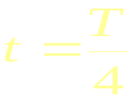
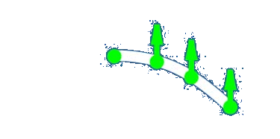

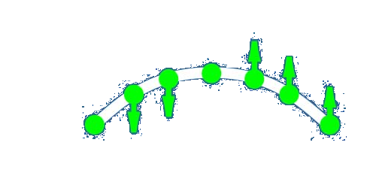

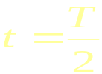
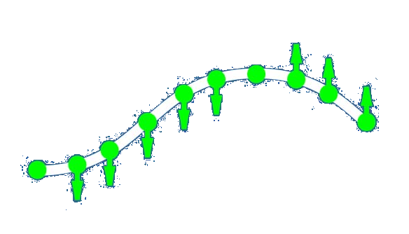

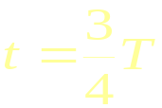
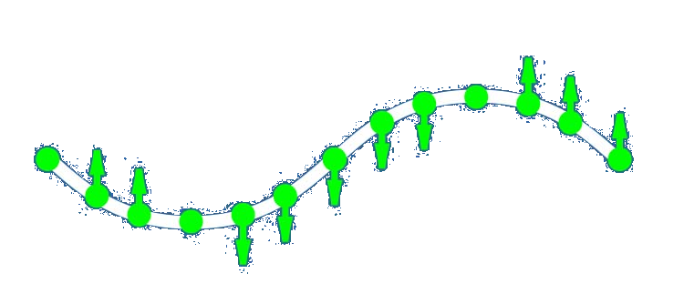
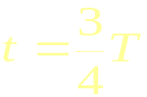


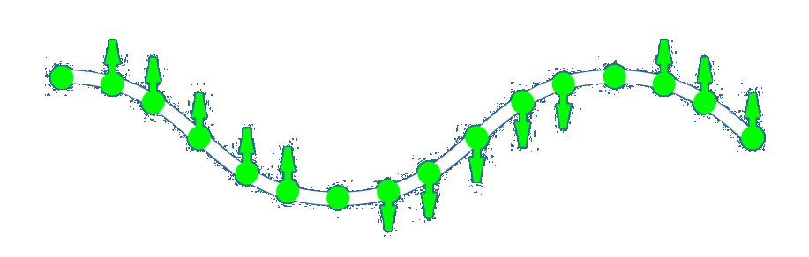






1 2 3 4 5 6 7 8 9101112131415161718
1 2 3 4 5 6 7 8 9101112131415161718
横 波
纵 波
结论
y
y
(1) 波动中各质点并不随波前进；
(2) 各个质点的相位依次落后,波
动是相位的传播；
t
x
波动曲线
振动曲线
(3) 波动曲线与振动曲线不同。

Slide 22



四. 波面和波线
平面波
波面
在波传播过程中，任一时刻媒质中振动相位相同的点联结成的面。
波线
波线
沿波的传播方向作的有方向的线。
波面
z
波面
波面
波线
波线
x
y
球面波
柱面波
注意
在各向同性均匀媒质中，波线⊥波面。

Slide 23
横波波面
波线

